Slide 1
MULTIVERSIDAD LATINOAMERICANA
OAXACA URBANA
MATEMÁTICAS II
BLOQUE X. EMPLEA LOS CONCEPTOS FUNDAMENTALES
DE PROBABILIDAD .
ING. JOEL DOMINGO MEJIA GUZMAN
ING. JOEL DOMINGO MEJIA GUZMAN

Slide 2
DEFINICIÓN DE DIAGRAMA
Un diagrama de árbol es una herramienta que se utiliza para determinar todos los posibles resultados de un experimento aleatorio. En el cálculo de la probabilidad se requiere conocer el número de objetos que forman parte del espacio muestral, estos se pueden determinar con la construcción de un diagrama de árbol.

Slide 3
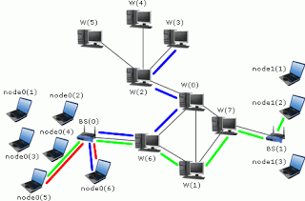
APLICACIONES DE DIAGRAMA

Slide 4
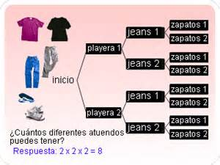
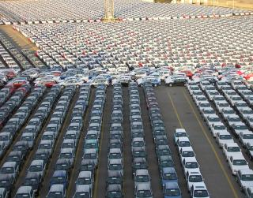

APLICACIONES DE PROBABILIDAD

Slide 5
EJERCICIOS
¿CÓMO PODRÍA APLICAR LA PROBABILIDAD EN LA VIDA DIARIA?
¿EXISTEN MÁS EVENTOS PREDIECIBLES O IMPREDECIBLES?
PODRÍA SER UN EVENTO PROBABILÍSTICO CUANDO EN PORCENTAJE ES DE 100%.
PODRÍA ENCONTRAR LA FÓRMULA PARA GANAR LA LOTERÍA.

Slide 6
RETROALIMENTACIÓN
ESPACIO MUESTRAL (DETERMINA EL NÚMERO DE RESULTADOS).
DIFERENCIA LOS MODELOS Y LOS APLICA
REALIZA UN DIAGRAMA PARA ENCONTRAR POSIBLES SOLUCIONES.

Slide 7
BIBLIOGRAFÍA
http://probabilidadestadistic.blogspot.mx/2010/09/diagrama-de-arbol_24.html

